Slide 1
4+4 6 3
6+6+6 4 2
4+2+4+2 c 2+d 2
c+d+c+d 4 2+2 2
5+3+5+3 (с+в) 2
с+в+с+в (5+3) 2

Slide 2
20-3=
-8=
-11=
+4=
3=
+6=
17
6
18
10
14
6
20
18
?
?
?
?
?
?
?
?

Slide 3
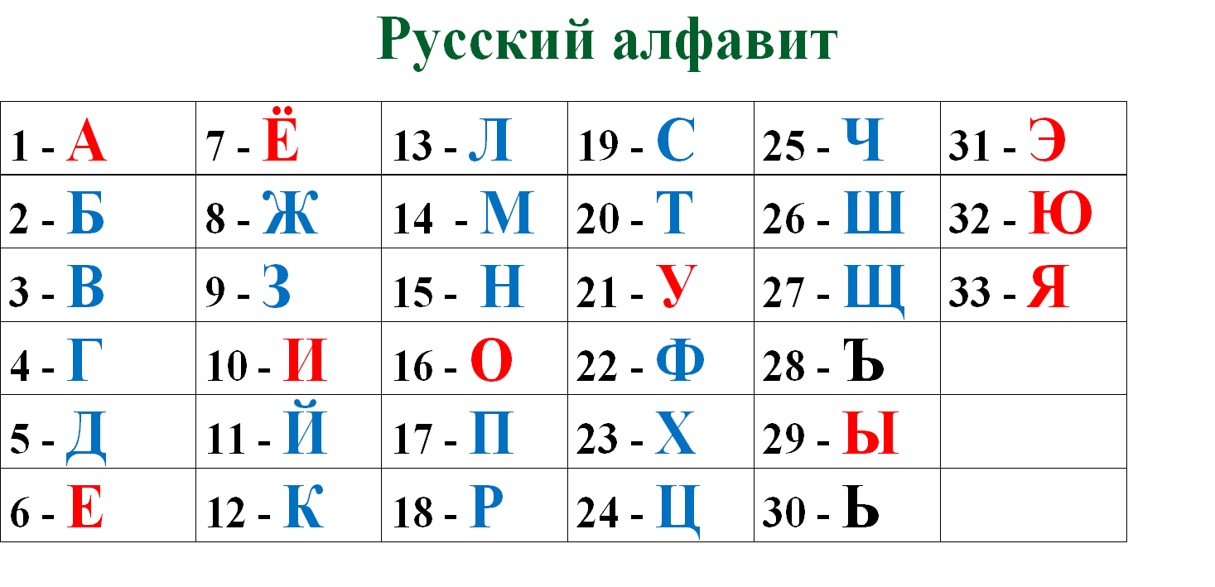
17
6
18
10
14
6
20
18
П
Е
Р
И
М
Е
Т
Р

Slide 4
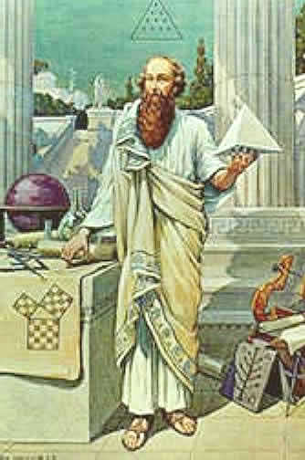
Периметр прямоугольника.
Периметр- это сумма длин всех сторон.
Периметр- измерение вокруг.

Slide 5
5 см
2 см

Slide 6
а
в
Р =
Р =
Р =
а+в+а+в
а 2+в 2
(а+в) 2

Slide 7
Р = 4+3+4+3=14(см)
Р = 4 2+3 2=14(см)
Р = (4+3) 2=14(см)

Slide 8
Домашнее задание.
Найдите периметр одной из своих комнат в доме и запишите решение разными способами.
Стр. 52 № 2

